Slide 1
ETUDE EAU POTABLE
Kilian Matignon

Slide 2
Contexte
La DWFA présente 3 domaines d’expertises :
Création de services d’accès à l’eau potable
Modernisation de services d’accès à l’eau déjà existants
Consulting auprès d’administrations/gouvernements à propos des politiques d’accès à l’eau
Objectif : réaliser un tableau de bord présentant une vue globale de l’accès à l’eau potable dans le monde et choisir le pays à cibler pour y intervenir avec un des 3 domaines

Slide 3
Logiciel utilisé : Tableau
Avantage
Inconvénient
Par rapport à PowerBI, on retrouve des outils plus intéressant et plus pratique dans le cadre de ce projet (Exemple : Carte du monde)
Rapidité et ergonomie : permet de visualiser des données et de produire des graphiques de manière rapide et efficace.
Prise en main : Des fonctionnalités pas forcément intuitives pour un début sur le logiciel, nécessite un certain apprentissage du logiciel qui peut être déroutant au début

Slide 4
BLUEPRINT
On défini les besoins utilisateurs avec les données nécessaire et on défini également quels types de graphiques nous allons utiliser pour illustrer et visualiser les données

Slide 5
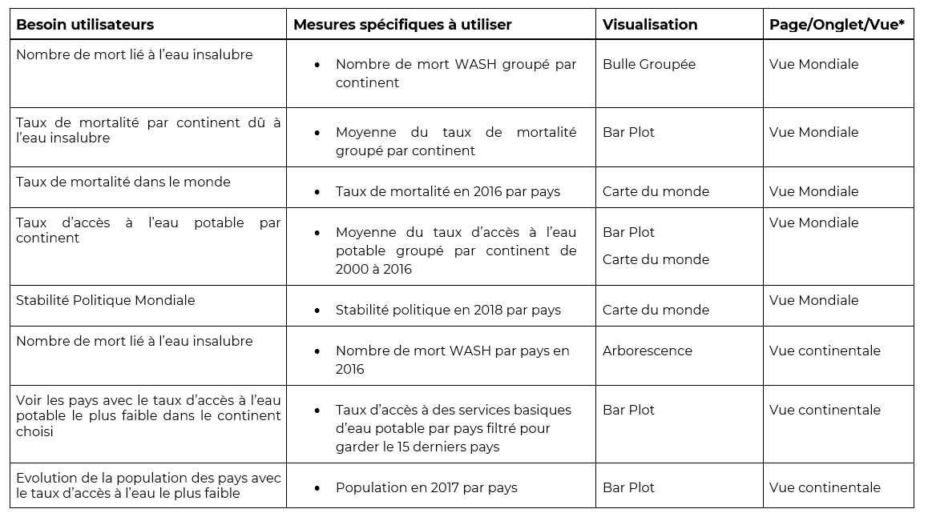
Extrait blueprint

Slide 6
MOCKUP
Version basse fidélité du résultat final de chaque vue

Slide 7
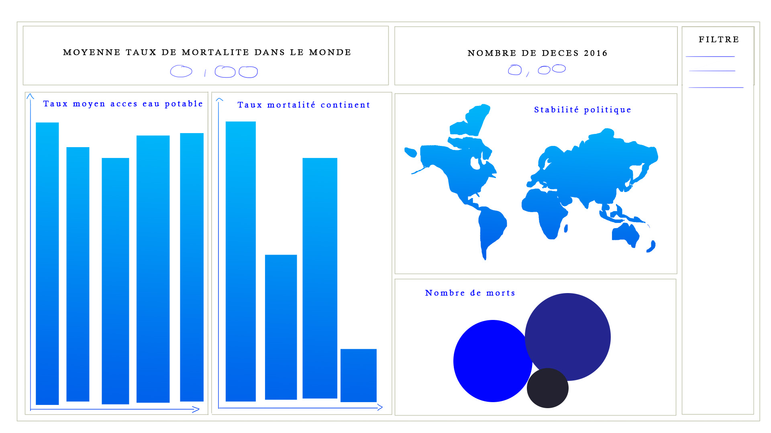

Slide 8
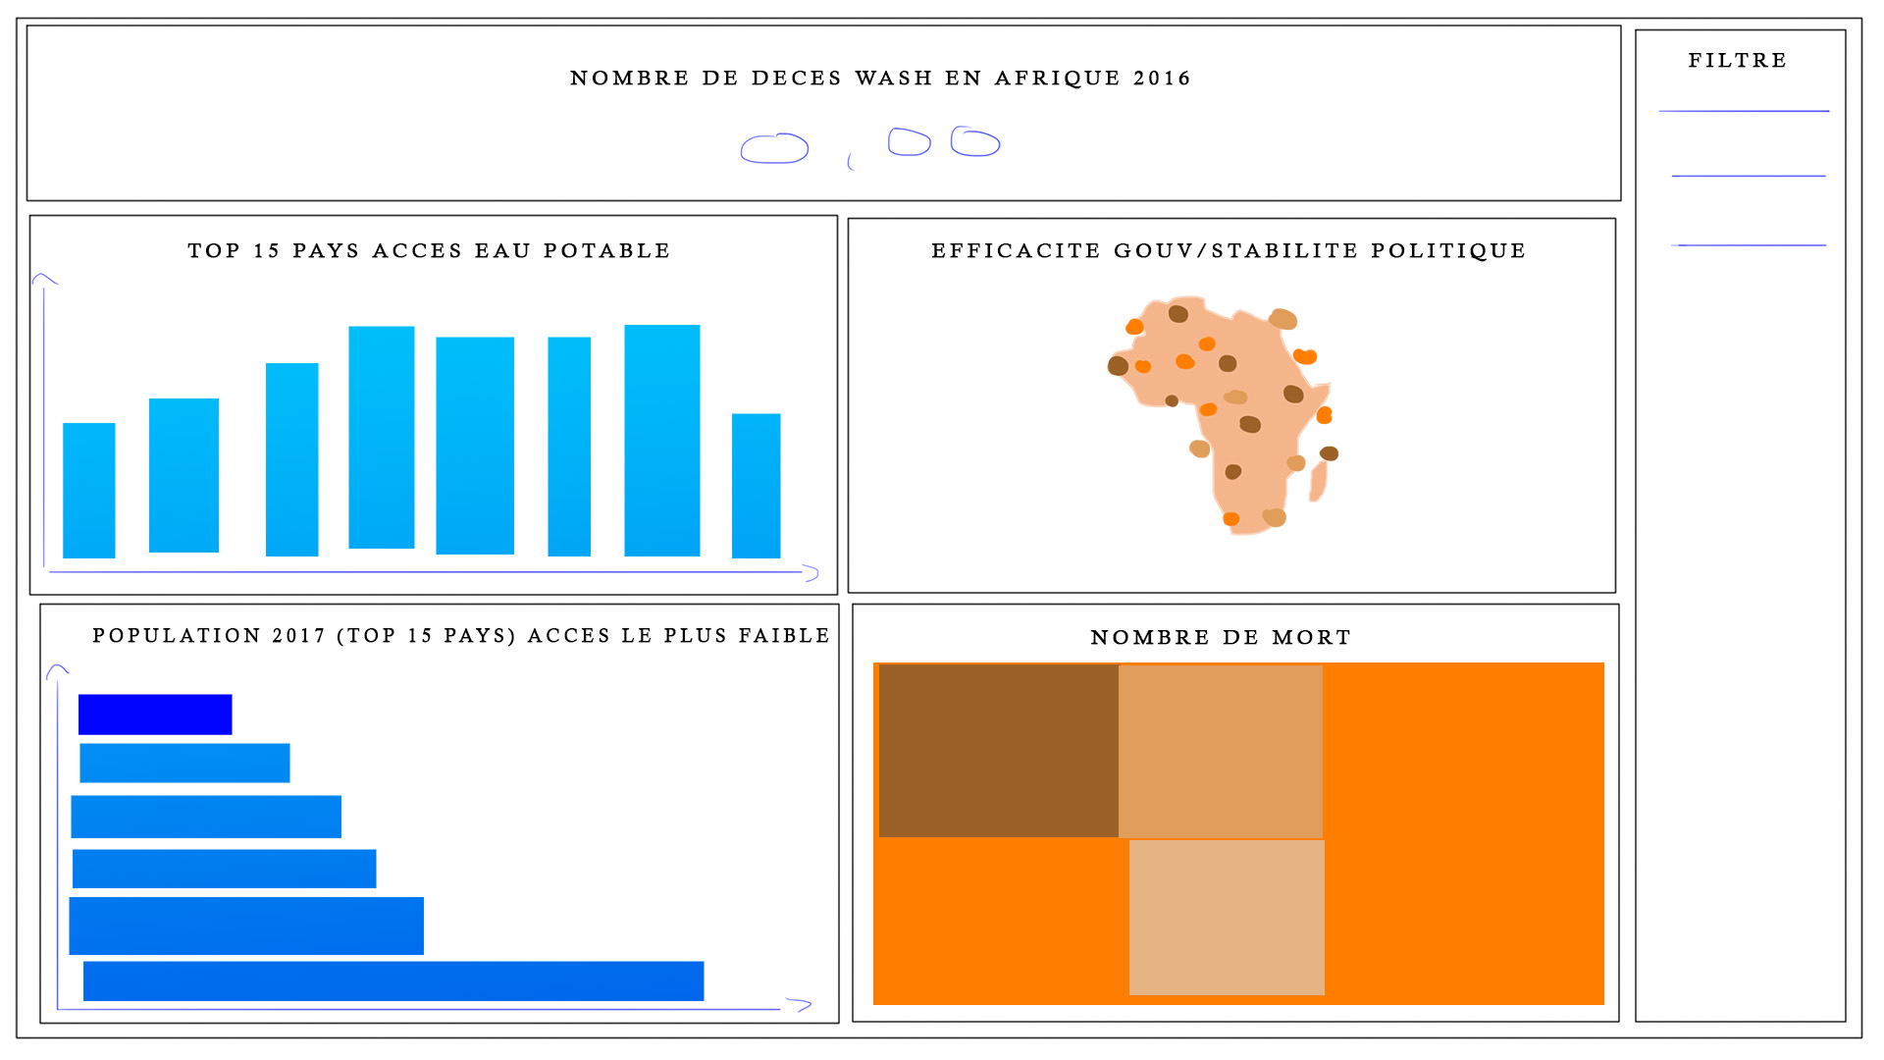

Slide 9
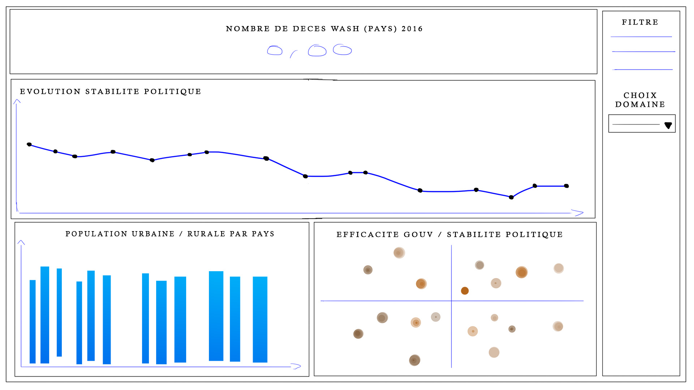

Slide 10
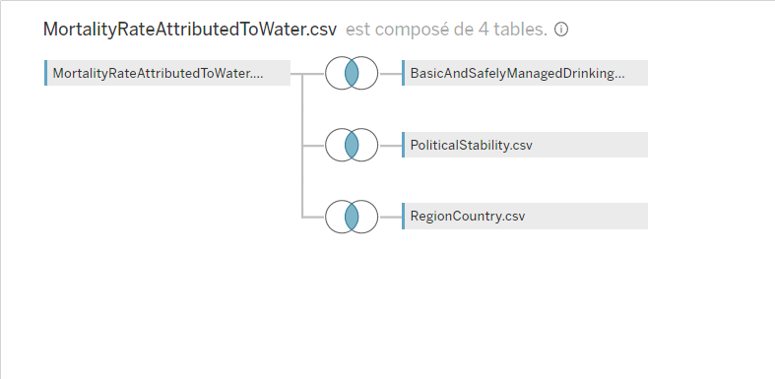
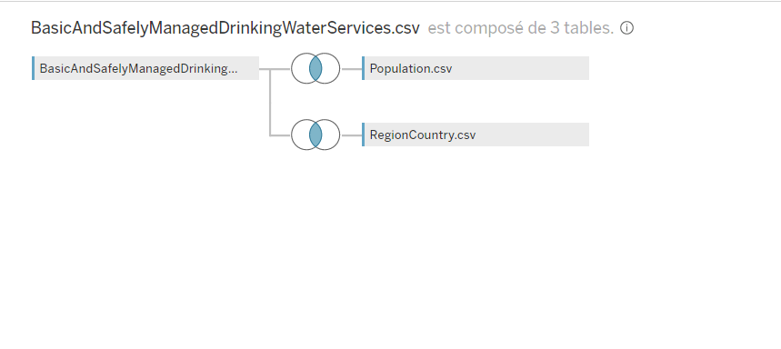
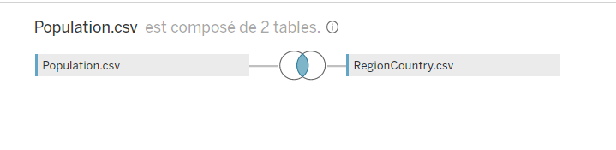
Liaisons entre les tables

Slide 11
PASSAGE SUR TABLEAU

